Slide 1
Wikimedia Pageviews
datasets in 10 minutes (2026-10-28)
Wikipediaなどのページ閲覧統計
sasakiy84

Slide 2
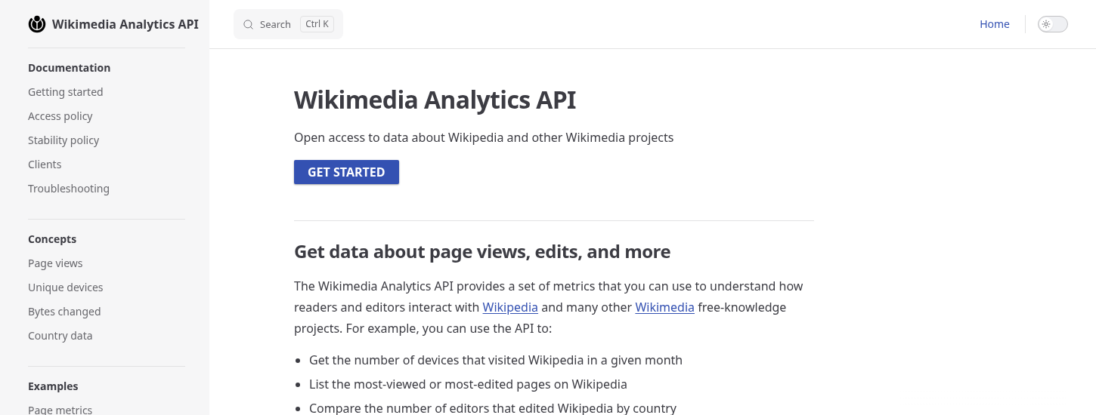
公式サイト
Wikimedia Analytics APIの公式サイト
[1] Wikimedia Foundation. Wikimedia Analytics API. https://doc.wikimedia.org/generated-data-platform/aqs/analytics-api/

Slide 3
目次
閲覧数と時系列の実例
集計条件による違い
データの作成と配布形式
取得して分析に使う

Slide 4
1. 閲覧数と時系列の実例
1. 閲覧数と時系列の実例

Slide 5
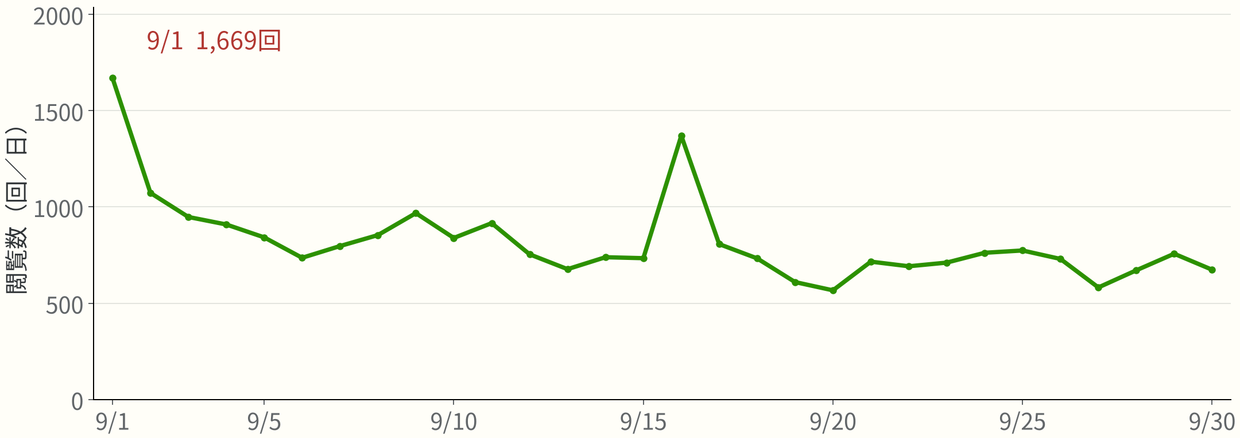
1. 閲覧数と時系列の実例
「富士山」は、1日に何回閲覧されたか
日本語版・2025年9月 UTC・全アクセス方法・user。月合計は24,611回。
[1] Wikimedia Analytics API. 富士山、2025-09・日次・user。CC0.
https://doc.wikimedia.org/generated-data-platform/aqs/analytics-api/reference/page-views.html

Slide 6
1. 閲覧数と時系列の実例
9月1日の1レコードを読む
項目 | 値
article | 富士山
timestamp | 2025090100
views | 1669
project | ja.wikipedia
granularity | daily
2025年9月1日 UTCに、日本語版「富士山」を1,669回閲覧したという集計。
[1] Wikimedia Analytics API. 富士山、2025-09・日次・user。CC0.
https://doc.wikimedia.org/generated-data-platform/aqs/analytics-api/reference/page-views.html

Slide 7
1. 閲覧数と時系列の実例
ページの内容を返した要求を数える
Pageviewsは、Wikipediaなどのページの内容を返した要求の回数を集計する。Wikimedia Foundationが公式に提供している。
WebではHTML、モバイルアプリでは所定のJSON要求を対象とし、応答が200または304などの条件を満たすものを数える。
編集操作や、多くの特別ページは除く。検索ページなど一部の特別ページは含む。
[1] Wikimedia Foundation. Page views.
https://doc.wikimedia.org/generated-data-platform/aqs/analytics-api/concepts/page-views.html

Slide 8
1. 閲覧数と時系列の実例
閲覧回数と読者数では、数える単位が違う
指標 | 数える対象
Pageviews | 条件を満たすページ閲覧の要求
Unique devices | その期間に訪れた端末の推計
セッション | 連続した訪問や操作のまとまり
同じ人が同じページを繰り返し開いた場合も、Pageviewsでは閲覧を数える。公開APIの系列には個人やセッションの識別子は入らない。
[1] Wikimedia Foundation. Unique devices.
https://doc.wikimedia.org/generated-data-platform/aqs/analytics-api/concepts/unique-devices.html

Slide 9
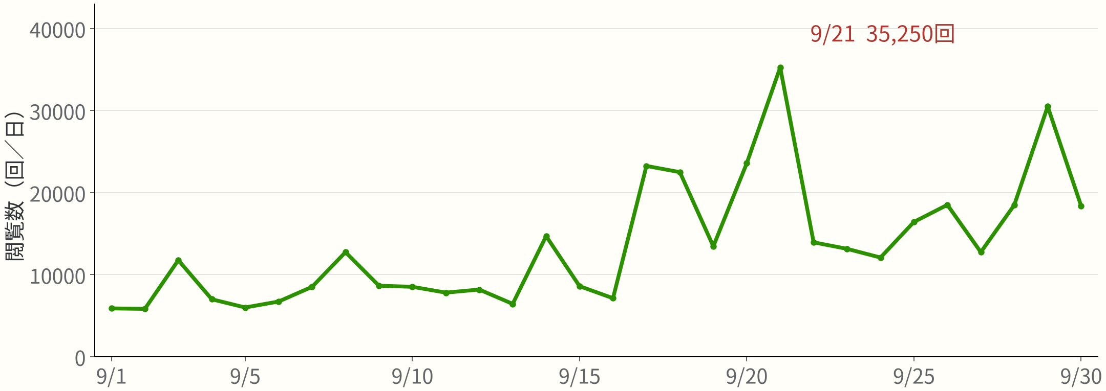
1. 閲覧数と時系列の実例
「大谷翔平」は、日による変化が大きい
日本語版・2025年9月 UTC・全アクセス方法・user。月合計は406,577回。
[1] Wikimedia Analytics API. 大谷翔平、2025-09・日次・user。CC0.
https://doc.wikimedia.org/generated-data-platform/aqs/analytics-api/reference/page-views.html

Slide 10
1. 閲覧数と時系列の実例
月の合計と、閲覧が多かった日
日付（UTC） | 大谷翔平の閲覧数
09/21 | 35,250
09/29 | 30,494
09/20 | 23,568
09/17 | 23,247
30日分の取得値を閲覧数で並べた上位4日。増減の時期を絞り込み、関連する出来事の調査につなげられる。
[1] Wikimedia Analytics API. 大谷翔平、2025-09・日次・user。CC0.
https://doc.wikimedia.org/generated-data-platform/aqs/analytics-api/reference/page-views.html

Slide 11
2. 集計条件による違い
2. 集計条件による違い

Slide 12
2. 集計条件による違い
同じページでも、集計条件を指定できる
条件 | 例と意味
project | ja.wikipedia は日本語版Wikipedia
access | desktop / mobile-web / mobile-app
agent | user / spider / automated
granularity | daily（日次） / monthly（月次）
[1] Wikimedia Foundation. Page view analytics.
https://doc.wikimedia.org/generated-data-platform/aqs/analytics-api/reference/page-views.html

Slide 13
2. 集計条件による違い
agentで自動アクセスを分類する
値 | 分類の意味
user | 自動アクセスと判定されなかった要求
spider | User-Agentでbotと自己申告した要求
automated | 振る舞いなどから自動と判定した要求
all-agentsは全分類の合計。userも、検出処理に基づく分類として提供される。
[1] Wikimedia Foundation. Page views.
https://doc.wikimedia.org/generated-data-platform/aqs/analytics-api/concepts/page-views.html

Slide 14
2. 集計条件による違い
日本語版全体では、自動アクセスも多い
agent | 2025年9月の閲覧数
user | 908,972,052
spider | 273,528,335
automated | 82,869,435
all-agents | 1,265,369,822
日本語版全体・all-access・日次30レコードを合計。記事別の例とは集計対象が異なる。
[1] Wikimedia Analytics API. 日本語版、2025-09 UTC。取得値から作成。CC0.
https://doc.wikimedia.org/generated-data-platform/aqs/analytics-api/reference/page-views.html

Slide 15
2. 集計条件による違い
「富士山」の閲覧をアクセス方法で分ける
アクセス方法 | 2025年9月の閲覧数
desktop | 10,539
mobile-web | 13,710
mobile-app | 362
日本語版・user・月次。3区分の合計24,611回は、all-accessの日次30日分の合計と一致する。
[1] Wikimedia Analytics API. 富士山、2025-09・月次・アクセス方法別・user。CC0.
https://doc.wikimedia.org/generated-data-platform/aqs/analytics-api/reference/page-views.html

Slide 16
2. 集計条件による違い
時刻はUTCで、日次・月次を選ぶ
日次データのtimestampは、集計する日の開始をUTCで表す。2025090100は2025年9月1日0時 UTCで、日本時間の同日9時に当たる。
日ごとの変動を調べるならdaily、月単位の規模を比較するならmonthlyを使う。月の日数も比較する量に合わせて扱う。
現在のPageviews APIは2015年7月1日以降を提供する。ここでは確定した過去月の2025年9月を使った。
[1] Wikimedia Foundation. Page view analytics.
https://doc.wikimedia.org/generated-data-platform/aqs/analytics-api/reference/page-views.html

Slide 17
2. 集計条件による違い
記事名を指定するときは転送も考える
記事別の系列は、指定したページタイトルに対応する。表記違いや別名からの転送先へ、閲覧数が自動で合算されるわけではない。
同じ対象への関心を調べたい場合は、現在のタイトルだけでなく、転送ページや改名の有無も調べて対象を決める。
「記事の主題への関心」として解釈する前に、どのページ名の閲覧を集めたかをそろえる。
[1] Wikimedia Foundation. Page views.
https://doc.wikimedia.org/generated-data-platform/aqs/analytics-api/concepts/page-views.html

Slide 18
3. データの作成と配布形式
3. データの作成と配布形式

Slide 19
3. データの作成と配布形式
Web要求を分類し、時刻やページで集計する
Wikimediaのサーバーへの要求から、ページ閲覧の定義に合う要求を選ぶ。アクセス方法や自動アクセスの分類も付ける。
ページ、プロジェクト、時刻などの単位で回数を集計し、公開用の統計へまとめる。APIや配布ファイルからその集計を取得できる。
記事本文のコーパスとは異なり、ここに入るのは閲覧回数と集計条件。本文の内容を分析する場合は、別途本文データと対応づける。
[1] Wikimedia Foundation. Data Platform/Data Lake/Traffic/Pageview hourly.
https://wikitech.wikimedia.org/wiki/Data_Platform/Data_Lake/Traffic/Pageview_hourly

Slide 20
3. データの作成と配布形式
APIは集計条件と回数をJSONで返す
{
"project": "ja.wikipedia",
"article": "富士山",
"granularity": "daily",
"timestamp": "2025090100",
"access": "all-access",
"agent": "user",
"views": 1669
}
「富士山」の1日分。日次レコードはitems配列に並ぶ。
[1] Wikimedia Analytics API. 富士山、2025-09・日次・user。CC0.
https://doc.wikimedia.org/generated-data-platform/aqs/analytics-api/reference/page-views.html

Slide 21
3. データの作成と配布形式
JSONの文字列から集計対象を読める
フィールド | この例の値
project | ja.wikipedia
access | all-access
agent | user
article | 富士山
「どの記事を、どの集計条件で数えたか」を、値と一緒に保存できる。
[1] Wikimedia Analytics API. 富士山、2025-09・日次・user。CC0.
https://doc.wikimedia.org/generated-data-platform/aqs/analytics-api/reference/page-views.html

Slide 22
3. データの作成と配布形式
APIとファイル配布を使い分ける
入手方法 | 向いている取得
Pageviews API | 少数ページの時系列・人気ページ
pageviews dump | 全プロジェクトの時間別集計
pageview_complete | 長期間の記事別集計をまとめて取得
APIはJSON、時間別dumpはgzip圧縮したテキスト。必要な対象と期間から選ぶ。
[1] Wikimedia Foundation. Page view analytics.
https://doc.wikimedia.org/generated-data-platform/aqs/analytics-api/reference/page-views.html
[2] Wikimedia Foundation. Analytics Datasets: Pageviews. https://dumps.wikimedia.org/other/pageviews/readme.html

Slide 23
3. データの作成と配布形式
時間別dumpは、1行に1ページの集計を置く
af.m Adidas 1 0
フィールド | 実レコードの意味
domain_code | af.m はアフリカーンス語版のmobileサイト
page_title | Adidasというページ名。空白は_で表す
count_views | その1時間に1回閲覧された
total_response_size | 0。旧形式に合わせて残る互換列
20250901-010000のファイルから取得。2025-09-01 01:00 UTCで終わる1時間の集計。
[1] Wikimedia Foundation. Data Platform/Data Lake/Traffic/Pageviews.
https://wikitech.wikimedia.org/wiki/Data_Platform/Data_Lake/Traffic/Pageviews

Slide 24
3. データの作成と配布形式
公開するのは集計済みの統計
記事別APIは、ページ・日や月・アクセス方法・agentごとの閲覧回数を公開する。閲覧した人のIPアドレスや識別子は含まない。
内部のpageview_hourlyには国・都市や参照元などの細かな属性もあるが、プライバシー保護のため、そのテーブル自体は非公開。
国別の統計などは別の公開APIで提供される。記事別系列と自由に組み合わせられる個票が公開されているわけではない。
[1] Wikimedia Foundation. Data Platform/Data Lake/Traffic/Pageview hourly.
https://wikitech.wikimedia.org/wiki/Data_Platform/Data_Lake/Traffic/Pageview_hourly

Slide 25
4. 取得して分析に使う
4. 取得して分析に使う

Slide 26
4. 取得して分析に使う
Pythonで1記事の日次データを取得する
import requests; from urllib.parse import quote
base = "https://wikimedia.org/api/rest_v1/metrics/pageviews"
path = "/per-article/ja.wikipedia/all-access/user/"
path += quote("富士山") + "/daily/2025090100/2025093000"
headers = {"User-Agent": "my-analysis/1.0 (contact@example.org)"}
r = requests.get(base + path, headers=headers, timeout=30)
r.raise_for_status()
data = r.json()
print(data["items"][0])
requestsを導入し、連絡先を自分のものに変更して実行する。
[1] Wikimedia Foundation. Access policy.
https://doc.wikimedia.org/generated-data-platform/aqs/analytics-api/documentation/access-policy.html

Slide 27
4. 取得して分析に使う
取得した日次データを集計する
rows = data["items"]
print(len(rows))
print(sum(row["views"] for row in rows))
print(max(rows, key=lambda row: row["views"]))
出力は30日分、月合計24,611回。最大は2025年9月1日の1,669回。
[1] Wikimedia Analytics API. 富士山、2025-09・日次・user。CC0.
https://doc.wikimedia.org/generated-data-platform/aqs/analytics-api/reference/page-views.html

Slide 28
4. 取得して分析に使う
月間の人気ページも、一覧で取得できる
順位 | ページ | 閲覧数
1 | メインページ | 15,224,048
2 | 特別:検索 | 2,865,493
3 | 清水尋也 | 2,236,017
4 | 高市早苗 | 1,075,457
5 | 清水尚弥 | 1,017,935
日本語版・2025年9月・all-access。上位5件を公式順位のまま表示。記事以外のメインページや特別:検索も含む。
[1] Wikimedia Analytics API. 日本語版、2025-09 UTC。取得値から作成。CC0.
https://doc.wikimedia.org/generated-data-platform/aqs/analytics-api/reference/page-views.html

Slide 29
4. 取得して分析に使う
記事の比較や、閲覧の推移の調査に使う
記事ごとの時系列を比べると、継続して読まれるページと、短期間に閲覧が増えるページの違いを調べられる。
人気ページの一覧から対象を見つけ、記事別APIで日ごとの推移を調べる。内容や出来事との対応は、記事本文や別資料で確かめる。
公式のWikimedia Statisticsや、Pageviews Analysisの画面からも統計を探索できる。APIは、その集計を自分の分析へ取り込む入口になる。
[1] Wikimedia Foundation. Wikimedia Analytics API. https://doc.wikimedia.org/generated-data-platform/aqs/analytics-api/

Slide 30
4. 取得して分析に使う
CC0で利用でき、APIには識別情報を付ける
Analytics APIのデータとAnalyticsの配布統計は、CC0 1.0で提供される。本資料のグラフと表は、その閲覧統計から作成した。
APIを呼ぶときは、アプリ名と連絡先をUser-Agentに設定する。要求は順番に送り、制限応答があれば指定された時間を空ける。
記事本文や公式文書の文章・画像にはそれぞれ別の条件がある。統計データのCC0を、Wikipediaの内容全般の条件へ広げない。
[1] Wikimedia Foundation. Access policy.
https://doc.wikimedia.org/generated-data-platform/aqs/analytics-api/documentation/access-policy.html

Slide 31
4. 取得して分析に使う
Wikimedia Pageviewsの要点
Wikipediaなどのページが、いつ、何回閲覧されたかを調べる公式の集計データ。人や訪問の個票ではなく、要求の回数を扱う。
記事・言語版・期間・アクセス方法・agentをそろえることで、閲覧の規模や時間変化を比較できる。
少数記事ならAPI、大きな範囲や長期間なら配布ファイルを選ぶ。JSONやテキストとして取得し、本文などの別データと組み合わせて使える。
[1] Wikimedia Foundation. Page view analytics.
https://doc.wikimedia.org/generated-data-platform/aqs/analytics-api/reference/page-views.html

Slide 32
Appendix
Appendix

Slide 33
Appendix: 目次
追加のレコードと集計
長期データと関連指標
参考文献

Slide 34
Appendix: 1. 追加のレコードと集計
分野の異なる5ページの月間レコード
順位 | ページ | 閲覧数
103 | 日本 | 171,804
383 | 東京都 | 85,647
24 | チェンソーマン | 411,102
31 | 世界陸上競技選手権大会 | 338,580
12 | Perfume | 574,255
日本語版・2025年9月・all-accessの上位1000件から選んだ例。地理、作品、スポーツ、音楽などのページも同じ形式で取得できる。
[1] Wikimedia Analytics API. 日本語版、2025-09 UTC。取得値から作成。CC0.
https://doc.wikimedia.org/generated-data-platform/aqs/analytics-api/reference/page-views.html

Slide 35
Appendix: 1. 追加のレコードと集計
同じ日の閲覧を2記事で並べる
ページ | 日付（UTC） | 閲覧数
富士山 | 9/1 | 1,669
富士山 | 9/15 | 734
富士山 | 9/30 | 674
大谷翔平 | 9/1 | 5,881
大谷翔平 | 9/15 | 8,589
大谷翔平 | 9/30 | 18,378
日本語版・user・all-access。月内の1日・15日・30日を選んだ実レコード。
[1] Wikimedia Analytics API. 日本語版、2025-09 UTC。取得値から作成。CC0.
https://doc.wikimedia.org/generated-data-platform/aqs/analytics-api/reference/page-views.html

Slide 36
Appendix: 2. 長期データと関連指標
長期の配布データには旧系列も含まれる
pageview_completeは2007年12月以降の長い時系列を、共通の形式で提供する。日次ファイルの各行に、日合計と時間別の値を持つ。
元データは年代で異なり、2015年より前には旧pagecounts系列を使う。2015年以降は現在のpageview定義による系列が中心となる。
page IDは2015年以降、検出した自動アクセスの情報は2020年以降など、利用できる属性も時期で異なる。長期分析では期間ごとの収録条件を確認する。
[1] Wikimedia Foundation. Wikistats: Pageview complete dumps. https://dumps.wikimedia.org/other/pageview_complete/readme.html

Slide 37
Appendix: 2. 長期データと関連指標
Unique devicesは、端末の訪問を推計する
Unique devicesは、閲覧回数とは別に、Wikimediaプロジェクトへ訪れた端末の数を間接的に推計する指標。
最終訪問の時期を記録するCookieを使い、同じ端末の再訪を日次・月次の集計へ反映する。
1人が複数端末を使うこともあるため、端末数は読者数を近似するための量となる。記事別の閲覧回数と同じ単位にはならない。
[1] Wikimedia Foundation. Unique devices.
https://doc.wikimedia.org/generated-data-platform/aqs/analytics-api/concepts/unique-devices.html

Slide 38
Appendix: 3. 参考文献
参考文献
Wikimedia Analytics API
Wikimedia Foundation. n.d. 参照2026-10-28.
閲覧、編集、端末数などの公式統計APIをまとめる入口。
https://doc.wikimedia.org/generated-data-platform/aqs/analytics-api/
Page view analytics
Wikimedia Foundation. n.d. Wikimedia Analytics API. 参照2026-10-28.
記事別・プロジェクト別の閲覧数と、人気ページの取得仕様を示す。
https://doc.wikimedia.org/generated-data-platform/aqs/analytics-api/reference/page-views.html

Slide 39
Appendix: 3. 参考文献
参考文献
Page views
Wikimedia Foundation. n.d. Wikimedia Analytics API. 参照2026-10-28.
ページ閲覧の条件と、自動アクセスの分類を説明する。
https://doc.wikimedia.org/generated-data-platform/aqs/analytics-api/concepts/page-views.html
Access policy
Wikimedia Foundation. n.d. Wikimedia Analytics API. 参照2026-10-28.
CC0のデータライセンスと、識別情報・リクエストの方針を定める。
https://doc.wikimedia.org/generated-data-platform/aqs/analytics-api/documentation/access-policy.html

Slide 40
Appendix: 3. 参考文献
参考文献
Analytics Datasets: Pageviews
Wikimedia Foundation. n.d. 参照2026-10-28.
2015年5月以降の時間別集計ファイルと、配布形式の文書を案内する。
https://dumps.wikimedia.org/other/pageviews/readme.html
Wikistats: Pageview complete dumps
Wikimedia Analytics team. n.d. 参照2026-10-28.
2007年以降の長期系列をまとめた配布物。年代別の元データと属性を示す。
https://dumps.wikimedia.org/other/pageview_complete/readme.html

